Slide 1
Кружок театрального творчества «Калейдоскоп»
Руководитель
Кожевникова
Лариса Александровна

Slide 2
Направление деятельности: театральное искусство Количество участников: 10 человек Возраст: от 7 до 17 лет

Slide 3
Цели: * Создание условий для развития у ребенка интереса к театральной деятельности и желание выступать вместе с коллективом сверстников. * Познакомить с основами актерского мастерства. * Развивать речь и воображение. * Развивать пластику движения, логическое мышление. * Воспитывать интерес к истории нашей страны.

Slide 4
Задачи: * Постепенно вырабатывать у ребенка понимание театрального искусства, специфическое «театральное восприятие», основанное на общении «живого артиста» и «живого зрителя». * Побуждать к импровизации с использованием доступных каждому ребенку средств выразительности (мимика, жесты, движения). * Учить согласовывать свои действия с действиями партнера. * Выполнять движения и действия соответственно логике действий персонажей.

Slide 5
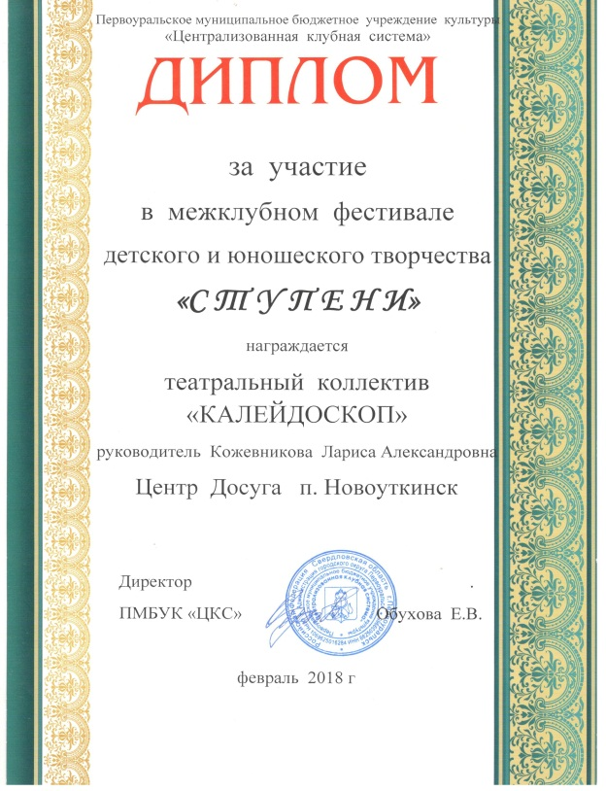
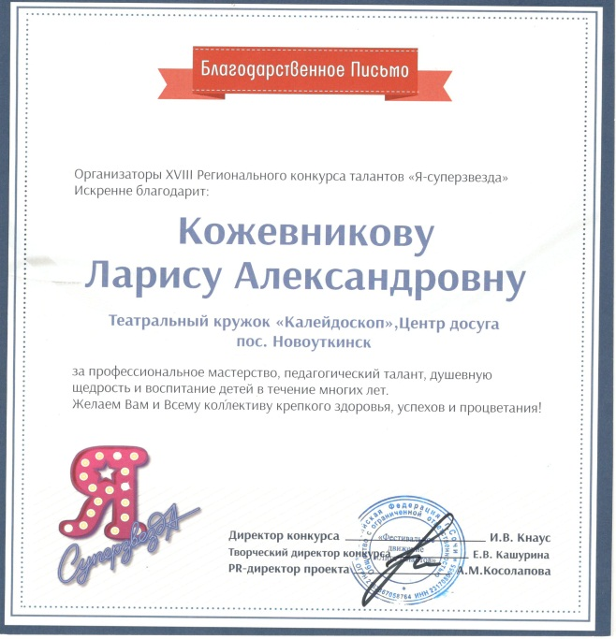
Достижения

Slide 6
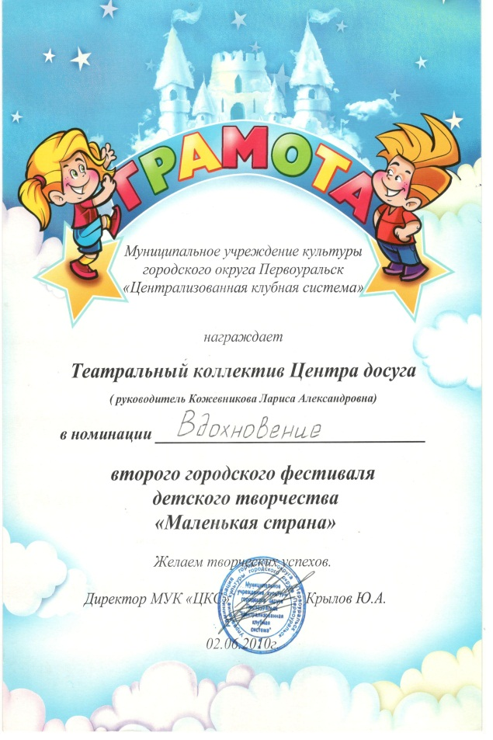
Достижения

Slide 7
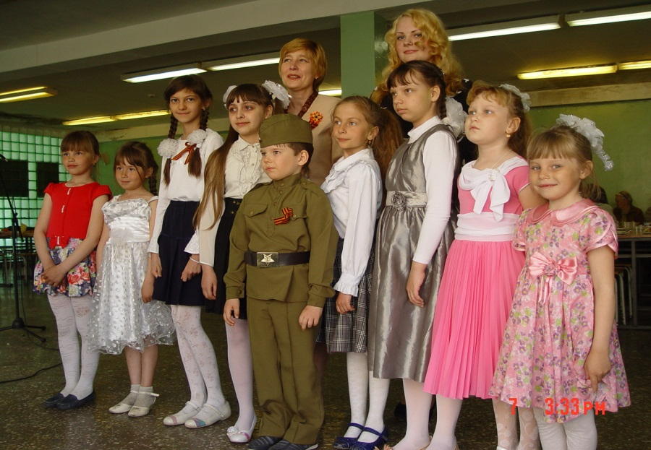
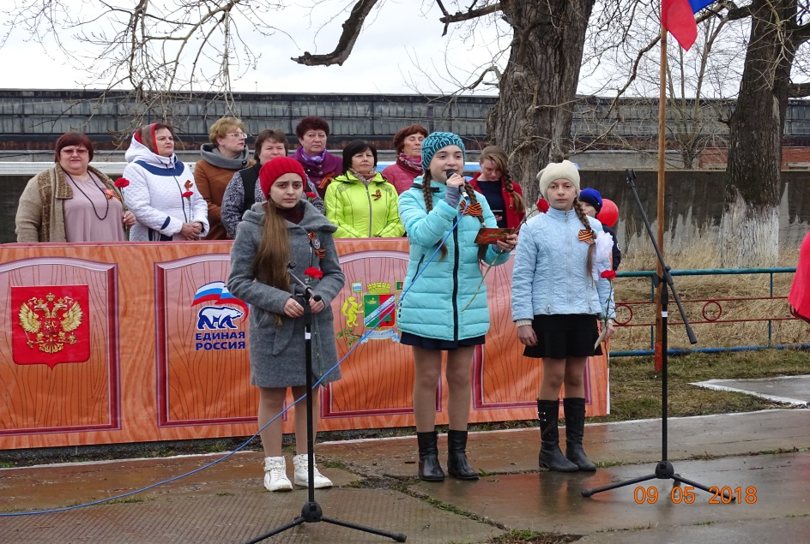
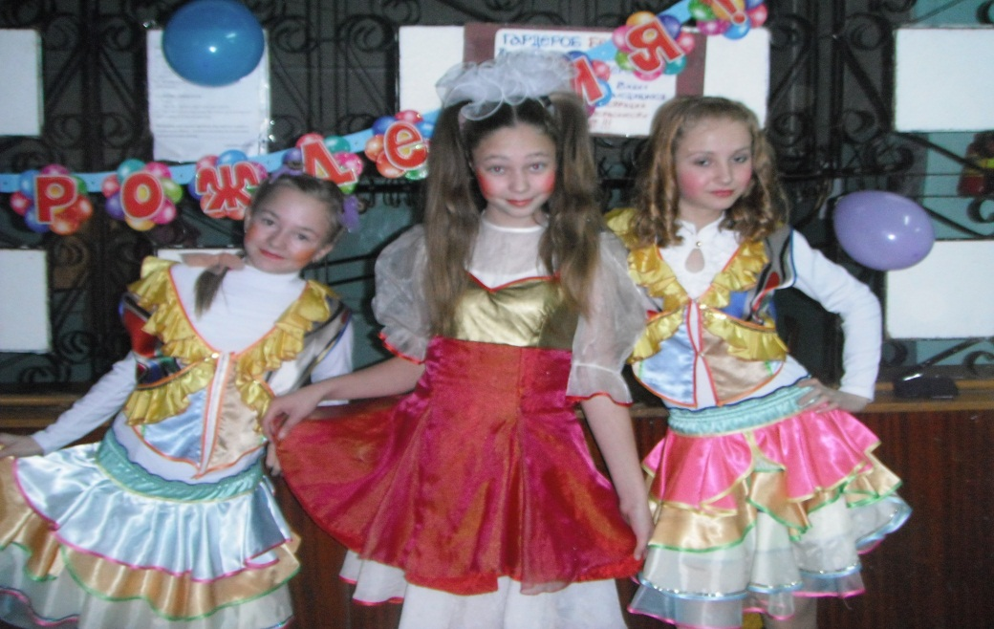
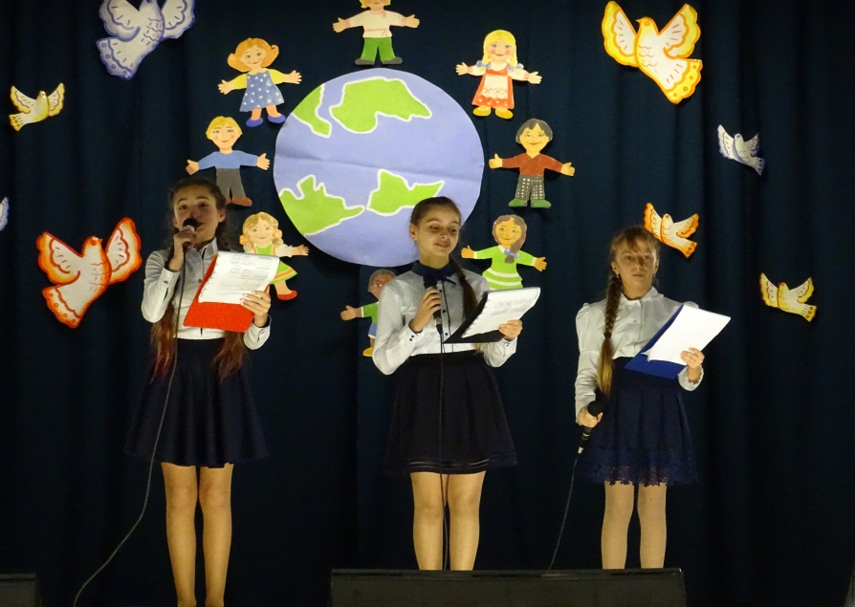
Театральный коллектив «Калейдоскоп»

Slide 8
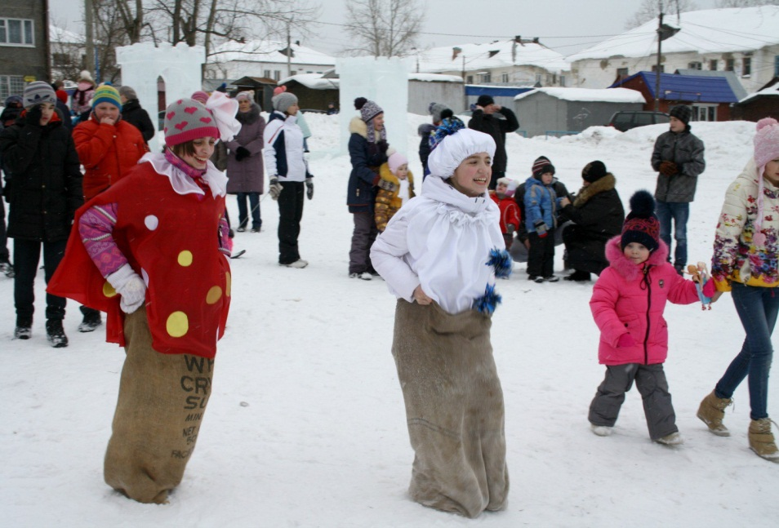
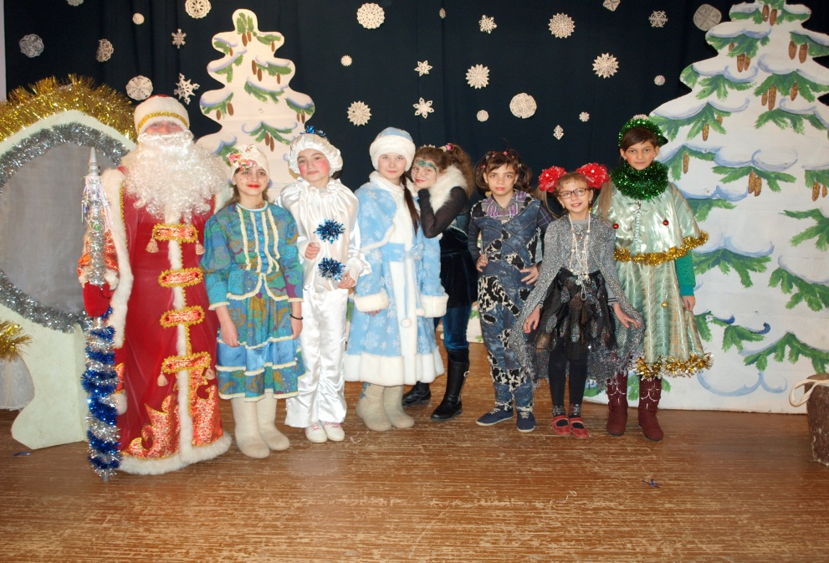
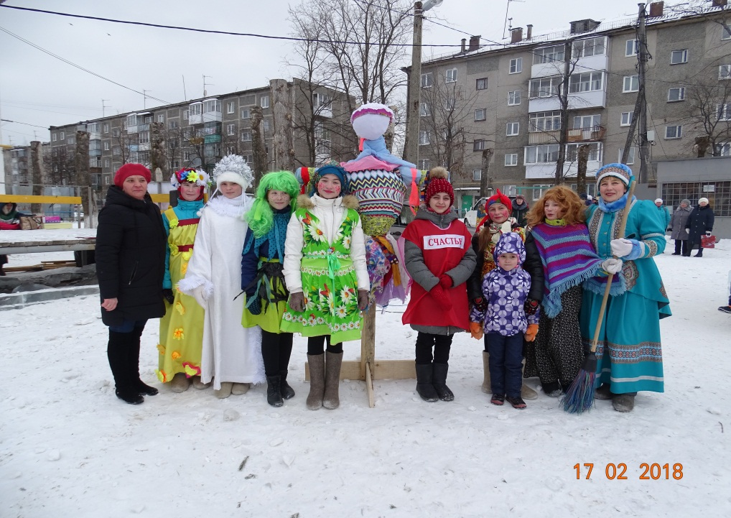
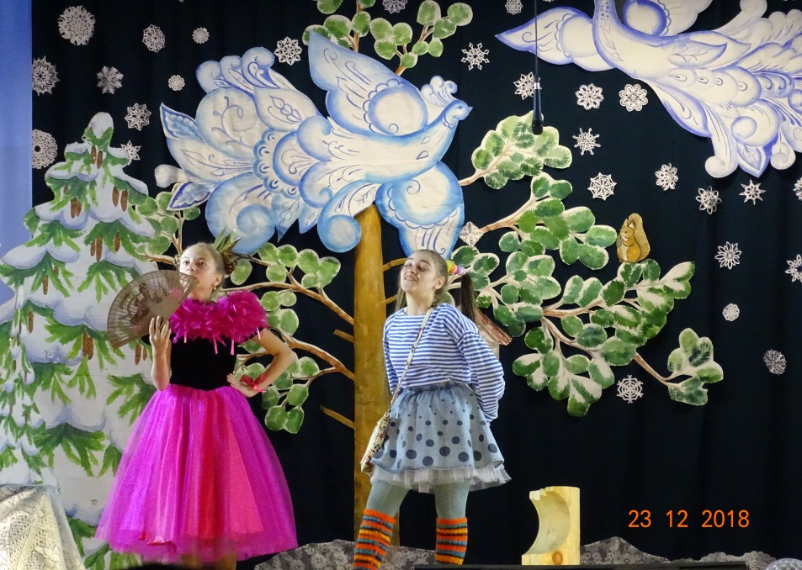
Театральный коллектив «Калейдоскоп»

Slide 9
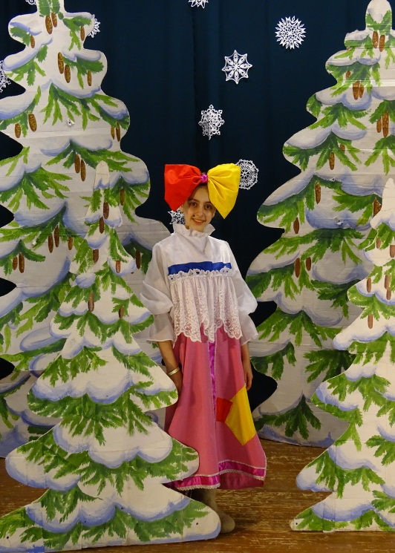
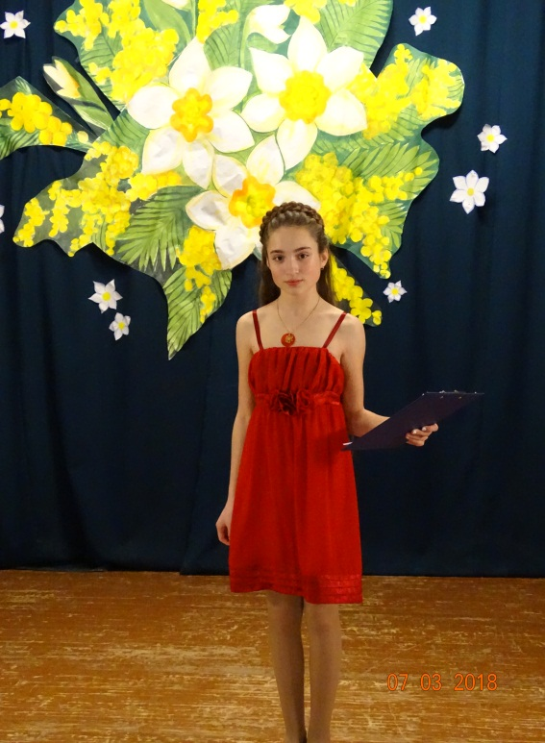
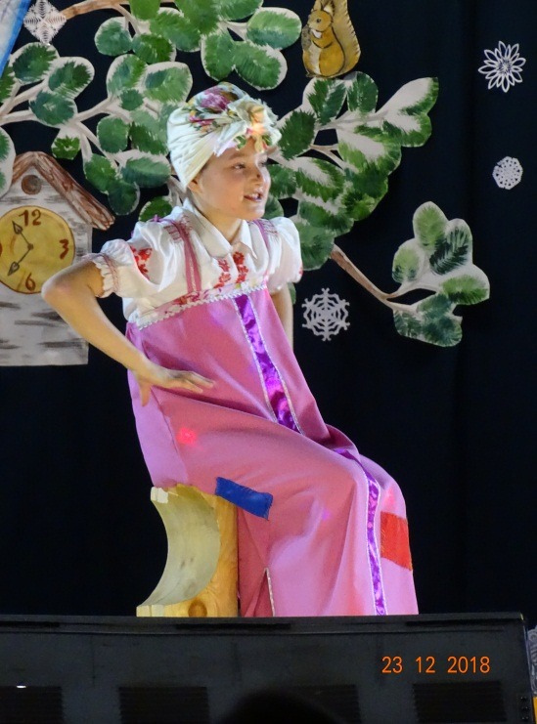
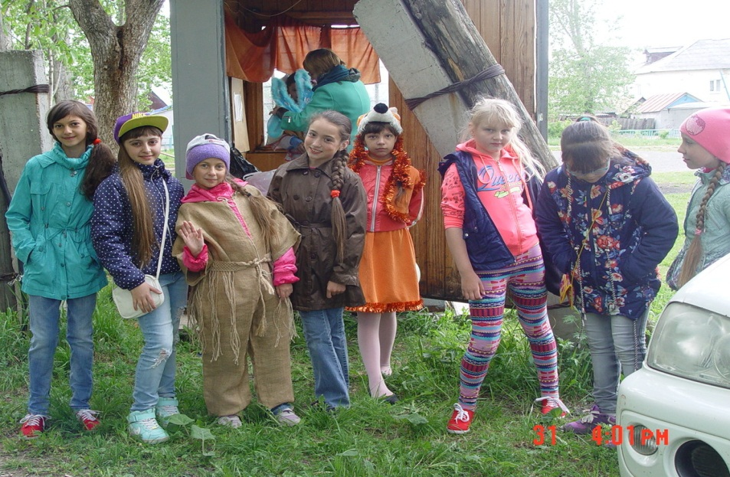
Театральный коллектив «Калейдоскоп»

Slide 10
План развития * Самостоятельно вести концерты * Самостоятельно проводить игровые программы, владеть аудиторией * Самостоятельно подбирать материал по теме и самостоятельно составлять сценарии * Самостоятельно подбирать костюм для выступления

